Slide 1
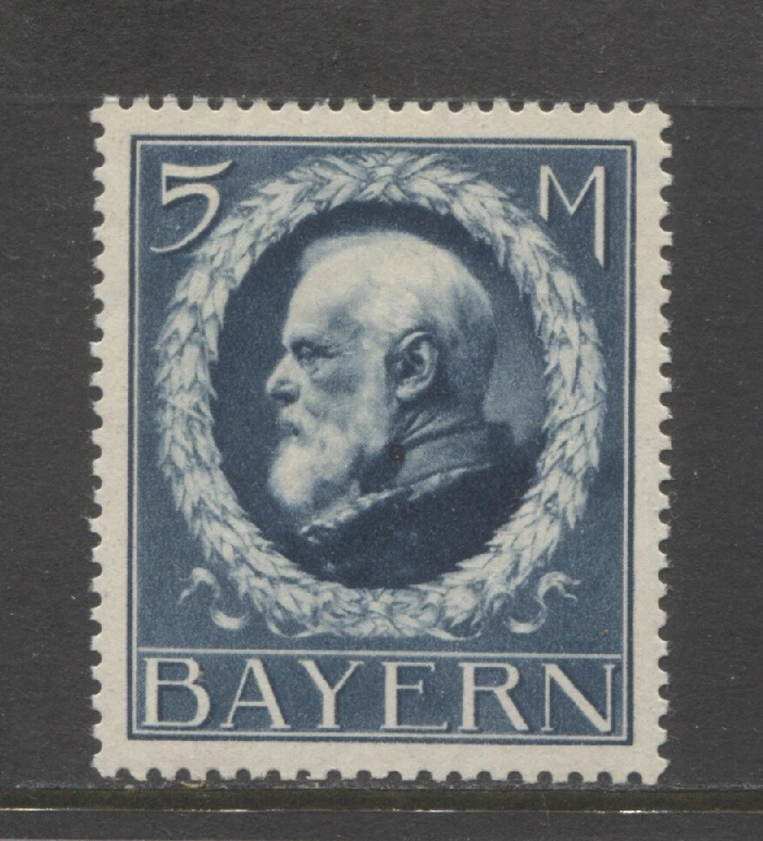
Rotocalcografia nei francobolli italiani:
quando, perché, come
Giacomo Bracciotti
Congresso USFI “Ritorno a Prato”
Istituto di Studi Storici Postali “Aldo Cecchi”
Prato, 13 Settembre 2026

Slide 2
Rotocalcografia nei francobolli italiani:
quando, perché, come
1914
Francobollo con l’effigie di Ludovico III di Baviera (1845-1921) parte della prima serie stampata in rotocalcografia (RCGF) e stampata negli anni 1914-1920.
2

Slide 3
Rotocalcografia nei francobolli italiani:
quando, perché, come
1914
Francobollo con l’effigie di Ludovico III di Baviera (1845-1921) parte della prima serie stampata in rotocalcografia (RCGF) e stampata negli anni 1914-1920.
La stampa in piano, una volta realizzata la lastra, richiedeva numerosi e lunghi passaggi, spesso svolti manualmente:
Inchiostrazione della lastra;
umidificazione e posizionamento del foglio sulla lastra;
Pressatura e asciugatura del foglio;
gommatura;
perforazione.
2

Slide 4
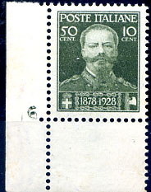
Rotocalcografia nei francobolli italiani:
quando, perché, come
1914
Francobollo con l’effigie di Ludovico III di Baviera (1845-1921) parte della prima serie stampata in rotocalcografia (RCGF) e stampata negli anni 1914-1920.
1928
Primo francobollo Italiano in RCGF, emesso in onore del cinquantenario della morte di Vittorio Emanuele II, dal valore di 50 + 10 centesimi, verde oliva.
2

Slide 5
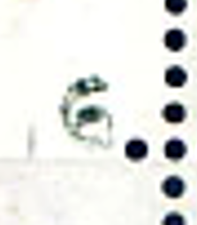
Rotocalcografia nei francobolli italiani:
le prime emissioni
1914
Francobollo con l’effigie di Ludovico III di Baviera (1845-1921) parte della prima serie stampata in rotocalcografia (RCGF) e stampata negli anni 1914-1920.
1928
Primo francobollo Italiano in RCGF, emesso in onore del cinquantenario della morte di Vittorio Emanuele II, dal valore di 50 + 10 centesimi, verde oliva.
Il numero di tavola o, più propriamente, numero di cilindro veniva applicato sui cilindri di stampa in modo sequenziale.
Benché si tratti del primo francobollo stampato in RTGF, il numero 6 in basso a sinistra indica che il cilindro usato per esso è il sesto di quelli prodotti.
2

Slide 6
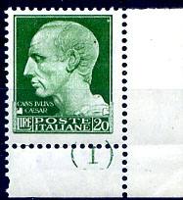
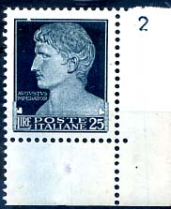
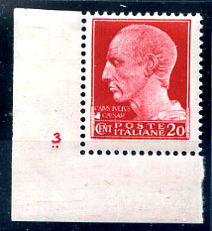
La serie Imperiale e il collocamento dei numeri di cilindro
All’Officina poligrafica, infatti, si stava già lavorando alla produzione della nuova serie definitiva detta Imperiale che avrebbe dominato in termini quantitativi tutta la produzione di francobolli italiani per i successivi 15 anni.
Valore da
20 lire verde
Valore da
25 lire nero azzurro
Valore da
20 centesimi rosso
3

Slide 7
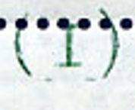
La serie Imperiale e il collocamento dei numeri di cilindro
All’Officina poligrafica, infatti, si stava già lavorando alla produzione della nuova serie definitiva detta Imperiale che avrebbe dominato in termini quantitativi tutta la produzione di francobolli italiani per i successivi 15 anni.
Il primo cilindro ad essere realizzato fu il valore da 20 lire verde e il numero si trova nell’angolo inferiore destro del foglio da 100 francoobolli;
Valore da
20 lire verde
Valore da
25 lire nero azzurro
Valore da
20 centesimi rosso
3

Slide 8

La serie Imperiale e il collocamento dei numeri di cilindro
All’Officina poligrafica, infatti, si stava già lavorando alla produzione della nuova serie definitiva detta Imperiale che avrebbe dominato in termini quantitativi tutta la produzione di francobolli italiani per i successivi 15 anni.
Il primo cilindro ad essere realizzato fu il valore da 20 lire verde e il numero si trova nell’angolo inferiore destro del foglio da 100 francoobolli;
Nel secondo cilindro le parentesi sono state definitivamente abbandonate e il numero è riportato a destra del francobollo che occupava la posizione 100 del foglio.
Valore da
20 lire verde
Valore da
25 lire nero azzurro
Valore da
20 centesimi rosso
3

Slide 9
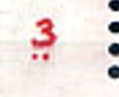
La serie Imperiale e il collocamento dei numeri di cilindro
All’Officina poligrafica, infatti, si stava già lavorando alla produzione della nuova serie definitiva detta Imperiale che avrebbe dominato in termini quantitativi tutta la produzione di francobolli italiani per i successivi 15 anni.
Il primo cilindro ad essere realizzato fu il valore da 20 lire verde e il numero si trova nell’angolo inferiore destro del foglio da 100 francoobolli;
Nel secondo cilindro le parentesi sono state definitivamente abbandonate e il numero è riportato a destra del francobollo che occupava la posizione 100 del foglio;
Valore da
20 lire verde
Dal terzo cilindro in poi si adottò la soluzione definitiva per il posizionamento del numero, cioè in basso a sinistra. Vengono introdotti I puntini che indicano il gruppo del foglio.
Valore da
25 lire nero azzurro
Valore da
20 centesimi rosso
3

Slide 10
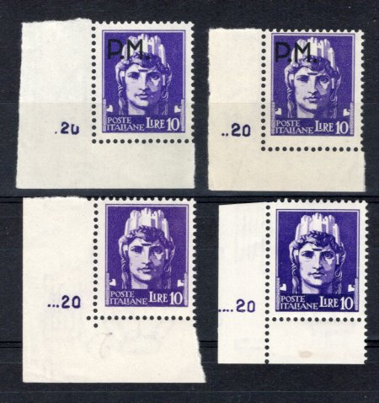
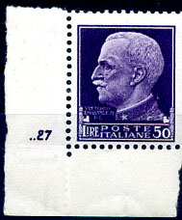
I numeri di cilindro
Sin dal terzo cilindro, insieme al numero fu indicato il gruppo di francobolli mediante dei puntini.
Ogni cilindro era formato da: 4 gruppi da 100 francolbolli ciascuno (cone nel caso del formato riportato nella foto, da 400 francobolli) oppure da 4 gruppi da 50 francobolli (quelli nel formato della celebre serie “Italia al Lavoro”, da 200).
A partire dal cilindro 546 (a mia conoscenza) si iniziò ad applicare il numero di cilindro al solo primo gruppo di appartenenza.
Serie Imperiale,
10 Lire violetto.
Il francobollo in questa foto appartiene dunque al secondo gruppo del cilindro n° 27.
Sorprende il fatto che tutti i valori di questa serie siano stati stampati in rotocalco, soprattutto il 50 Lire, che, dato il valore facciale molto elevato per il 1929, probabilmente avrebbe meritato una stampa più “nobile”, come la calcografia.
Serie Imperiale,
50 Lire violetto.
4

Slide 11
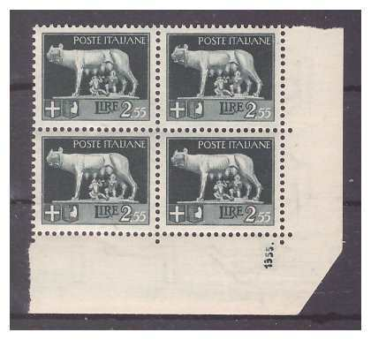
I numeri di cilindro
Il sistema di numerazione dei cilindri di stampa andrà avanti fino al 1939.
(1928-1939)
L’ultimo numero conosciuto è il 1355, corrispondente all’ultima tiratura del lire 2,55; dunque la serie Imperiale ha dato inizio alla numerazione e ne ha anche sancito la fine.
Notare la posizione del numero in basso a destra nel foglio essendo il francobollo stampato longitudinalmente rispetto alla filigrana.
La numerazione dei cilindri indica chiaramente la tiratura a cui si riferisce; nel caso di alcuni valori della serie imperiale si sono avute fino a sei tirature diverse nel decennio, con varie caratteristiche di gomma, dimensioni della vignetta, tipo di dentellatura; il numero di cilindro ne prova l’appartenenza e rintocca la cronologia.
Serie Imperiale,
Valore da 2,55 lire, verde grigio
Dei circa dieci anni di produzione dell’officina Rotocalco,
si conoscono ad oggi circa 330 numeretti, quasi tutti rintracciati e riprodotti
grazie anche al lavoro del Dr. Alberti Ferruccio.
5

Slide 12
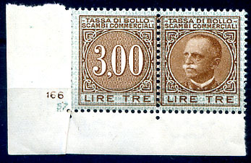
I numeri di cilindro nella stampa a due colori
Nell’officina non si lavoravano soltanto francobolli, ma anche marche da bollo, interi postali; probabilmente anche carta moneta.
La maggior parte dei numerini veniva esclusa dai confini dalla stampa o inchiostrazione per alcune voci di produzione; nelle marche da bollo era poi quasi consuetudine che i distributori rivenditori togliessero i margini perché ingombranti e senza utilità commerciale.
Marca Da bollo per scambi commerciali 3 lire
6

Slide 13
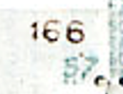
I numeri di cilindro nella stampa a due colori
Nell’officina non si lavoravano soltanto francobolli, ma anche marche da bollo, interi postali; probabilmente anche carta moneta.
La maggior parte dei numerini veniva esclusa dai confini dalla stampa o inchiostrazione per alcune voci di produzione; nelle marche da bollo era poi quasi consuetudine che i distributori rivenditori togliessero i margini perché ingombranti e senza utilità commerciale.
Nella stampa a due colori ogni cilindro dedicato al colore, aveva una propria numerazione, in questo esempio il numero 57 era la stampa del fondo di sicurezza utilizzato per tutti i valori di questa serie di marche da bollo, mentre il numero 166 era il cilindro che stampava la marca da bollo da 3 lire.
Marca Da bollo per scambi commerciali 3 lire
6

Slide 14
La tecnica di stampa rotocalcografica
La tecnica di stampa fotorotocalcografica (questo il termine completo corretto, essendo la fotografia coinvolta nel processo produttivo) si distingue dalla tipografia per il meccanismo di inchiostrazione. Differentemente dalla tipografia o dai classici timbri in gomma, in cui l’inchiostrazione avviene sulla superficie emergente, nella calcografia planografica e nella rotocalcografia l’inchiostrazione avviene per riempimento delle parti recesse.
A schemi grossolani la preparazione dei cilindri per RCGF comprendeva le seguenti fasi:
7

Slide 15
La tecnica di stampa rotocalcografica
La tecnica di stampa fotorotocalcografica (questo il termine completo corretto, essendo la fotografia coinvolta nel processo produttivo) si distingue dalla tipografia per il meccanismo di inchiostrazione. Differentemente dalla tipografia o dai classici timbri in gomma, in cui l’inchiostrazione avviene sulla superficie emergente, nella calcografia planografica e nella rotocalcografia l’inchiostrazione avviene per riempimento delle parti recesse.
A schemi grossolani la preparazione dei cilindri per RCGF comprendeva le seguenti fasi:
1. Produzione del “ negativo fotografico principale “
L’originale approvato era prodotto in dimensioni molto maggiori a quelle che sarebbero state le dimensioni reali del francobollo ultimato, anche fino a 100 volte.
Questo “modello” veniva fotografato da una telecamera speciale di grosse dimensioni che alloggiava una lastra molto grande; questa lastra, una volta sviluppata, diventava il “negativo principale”.
Si intuisce la necessità di avere un negativo molto grande per avere grande precisione di dettagli su cui lavorare per eventuali difetti.
Modello originale
(positivo di grandi dimensioni)
Negativo principale
(negativo di grandi dimensioni)
7

Slide 16
La tecnica di stampa rotocalcografica
2. Produzione del positivo su vetro
Una volta ottenuto e corretto il negativo, tramite un proiettore «passo passo» (step and repeat camera) si proiettavano su di una lastra fotografica in vetro tante impronte quante il cilindro definitivo di stampa avrebbe accolto.
La nuova lastra diventava da negativo a positivo (multipositivo).
In questa fase, le variabili erano il tempo di esposizione e la distanza dal proiettore al vetro:
La distanza incideva sulla dimensione finale della vignetta ottenuta; alcune serie che hanno avuto diverse tirature nel corso del tempo si possono infatti identificare e classificare anche per le dimensioni della vignetta del francobollo.
Il tempo di esposizione incideva sulla tonalità finale del disegno.
Lastra fotografica in vetro
(multipositivo)
Negativo principale
(negativo di grandi dimensioni)
8

Slide 17
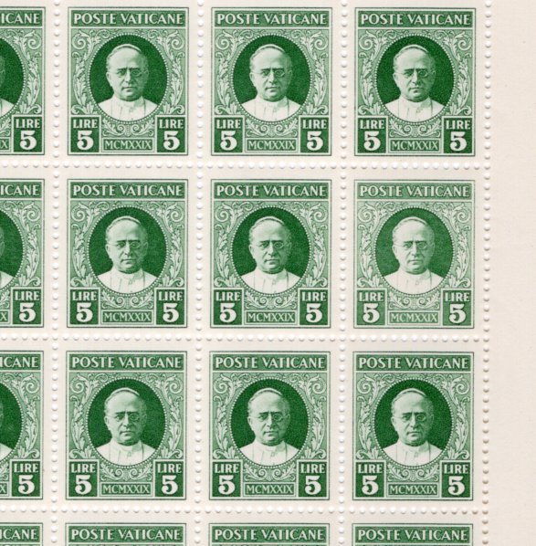
La tecnica di stampa rotocalcografica (difetti)
Il tempo di esposizione, poi controllato a macchina, nei primi anni di produzione era operato a potevano esserci errori sui tempi di esposizione; un esempio abbastanza famoso, si ritrova nella serie “Conciliazione” della Città del Vaticano, in cui il valore da 5 lire, in posizione 70 del foglio da cento, nel primo gruppo (quindi un francobollo su 400) è di un colore più chiaro degli altri avendo ricevuto un tempo di esposizione diverso.
Per il gioco positivi/negativi/positivi/negativi questo tempo di esposizione in questo caso è stato più corto degli altri, al contrario di quello che verrebbe pensato intuitivamente.
8

Slide 18
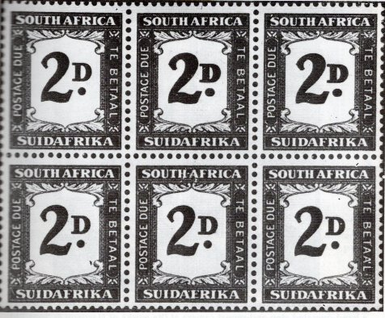
La tecnica di stampa rotocalcografica (difetti)
Il tempo di esposizione, poi controllato a macchina, nei primi anni di produzione era operato a potevano esserci errori sui tempi di esposizione; un esempio abbastanza famoso, si ritrova nella serie “Conciliazione” della Città del Vaticano, in cui il valore da 5 lire, in posizione 70 del foglio da cento, nel primo gruppo (quindi un francobollo su 400) è di un colore più chiaro degli altri avendo ricevuto un tempo di esposizione diverso.
Per il gioco positivi/negativi/positivi/negativi questo tempo di esposizione in questo caso è stato più corto degli altri, al contrario di quello che verrebbe pensato intuitivamente.
Un altro esempio di errore, anche se non conosco esempi su francobolli dell’area italiana, è una doppia esposizione del negativo principale sul vetro.
In posizione 2 e 3, nell’esempio, si notano le “D” di corpo diverso, generate da due consecutive esposizioni in cui la lastra o il negativo sono stati leggermente spostati orizzontalmente.
8

Slide 19

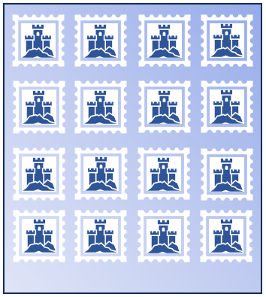
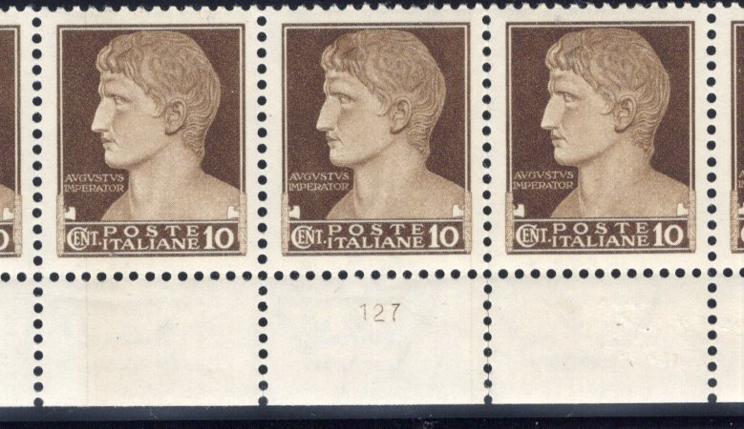
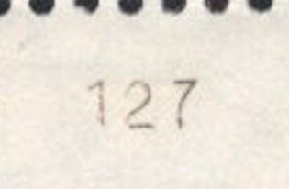
La tecnica di stampa rotocalcografica
Gelatina bicromata
3. Impressione del foglio su gelatina bicromata
Il vetro ottenuto con le 400 impronte a questo punto veniva utilizzato per impressionare uno strato di gelatina bicromata, molto utilizzata in fotografia; la sua caratteristica era quella di indurirsi per esposizione alla luce (più luce = più durezza).
Sulla gelatina veniva impresso anche il numero del vetro, riportato in basso nel foglio. Di tale numerazione sono rimasti pochissimi esempi.
In questo esempio, la prima tiratura del 10 centesimi della serie Imperiale, sotto la posizione 95 del foglio e riportato il numero 127 che identificava il “Vetro“.
Lastra fotografica in vetro
(multipositivo)
9

Slide 20
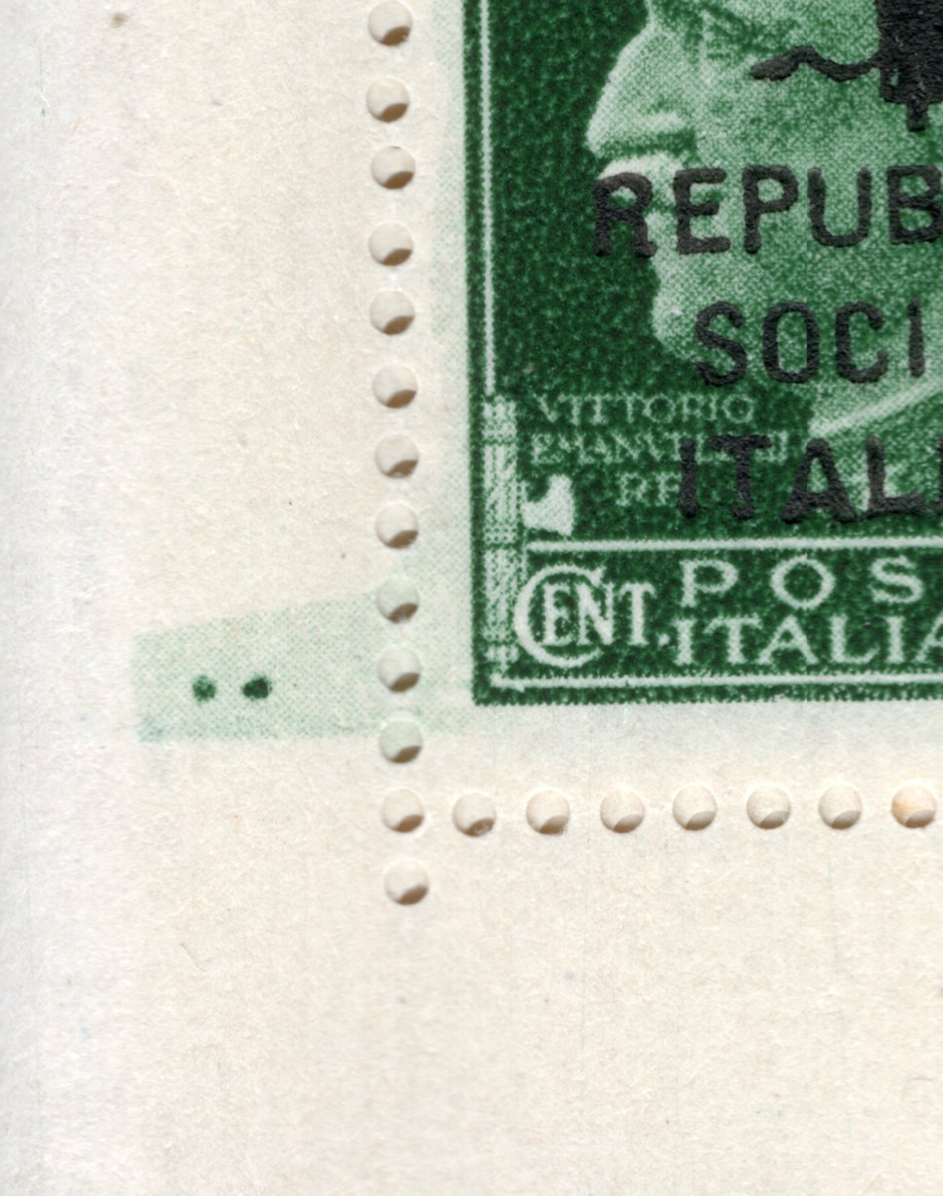
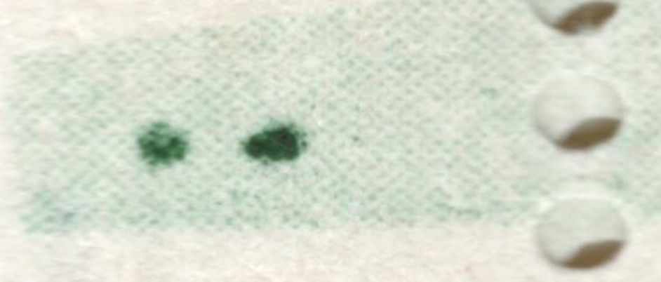
La tecnica di stampa rotocalcografica:
il retino
Sul foglio di gelatina veniva impresso fotograficamente un fondo chiamato “retino“, il cui scopo non è creare un fondo di sicurezza come in altre stampe, bensì quello di dare al cilindro una specie di graffiatura uniforme per non lasciare parti totalmente lisce sulla superficie e facilitare la presa dell’inchiostro
Di questo retino, che i collezionisti specializzati conoscono bene, si possono distinguere varie tirature, dato che ha avuto, nel corso degli anni, caratteristiche diverse di grana e foggia. Come si evince dall’immagine, i puntini che indicavano il gruppo di appartenenza venivano indicati sul retino.
Nella stessa immagine ad elevato ingrandimento si possono notare i dettagli della stampa, ogni singolo francobollo risulterà riconoscibile data la sua posizione nel foglio (plattaggio).
In alcuni francobolli rari soprastampati, questo plattaggio, incrociato con il riconoscimento della soprastampa in una data posizione, può essere uno strumento importante di conferma per il collezionista ed il perito.
10

Slide 21
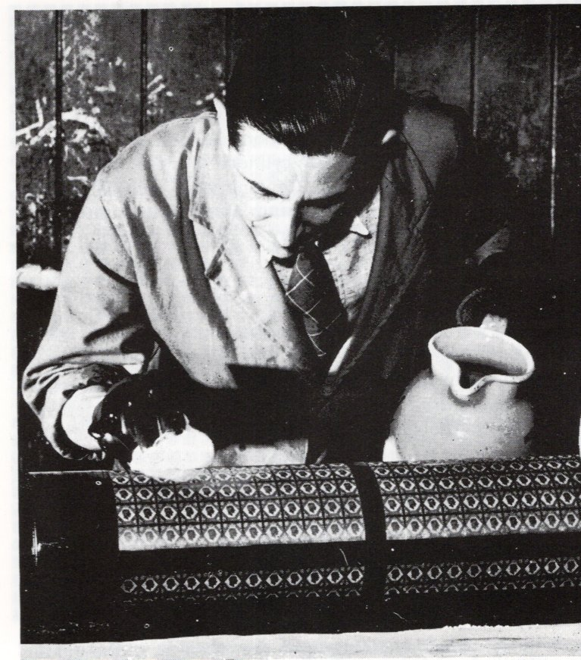
La tecnica di stampa rotocalcografica:
morsura del cilindro (etching)
Lo strato di gelatina ottenuto, comprendente sia il retino che tutte le impronte, veniva applicato con estrema cura al cilindro di stampa in metallo.
La morsura avveniva trattando il cilindro in un bagno acido a base di cloruro ferrico (FeCl₃), che corrodeva il metallo in corrispondenza delle parti del foglio di gelatina non impressionate e, dunque, non induritesi.
Il lavoro di preparazione del cilindro, molto delicato e tutt’altro che veloce, era tuttavia più che compensato dalla velocità di stampa che si poteva raggiungere.
11

Slide 22
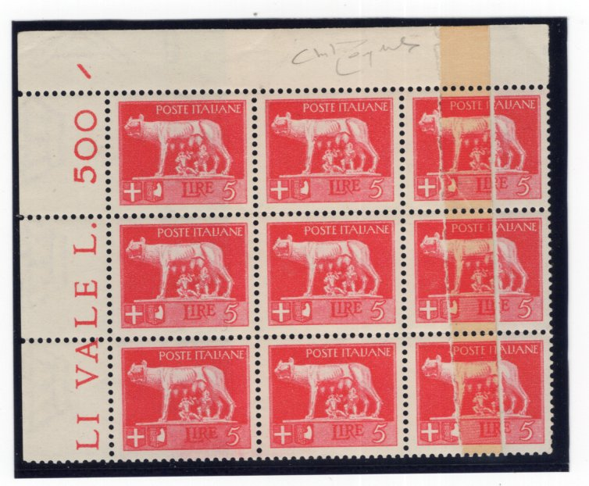
Realizzazione dei francobolli
Una volta iniziato il processo di stampa, se non vi erano intoppi, potevano essere prodotte decine di migliaia di francobolli con la stessa bobina di carta filigranata. Dalla stessa bobina si potevano produrre anche diversi valori nominali semplicemente cambiando il cilindro una volta raggiunto il numero di valori richiesti per la stampa.
La pulizia del cilindro di stampa poteva essere necessaria e, data la sua simmetria, il posizionamento poteva avvenire anche al contrario: in tal caso il risultato era che la stampa del francobollo avveniva su carta filigrana capovolta. Questo spiegherebbe il motivo per cui alcuni francobolli stampati in RTCG, quindi in enorme quantità, presentano la filigrana in posizione molto rara.
Tra i vari intoppi che potevano verificarsi durante il processo di stampa, succedeva talvolta che la bobina di carta si strappasse; in questi casi veniva incollato un pezzo di carta, spesso colorata, che permetteva di non interrompere il processo; un controllore addetto avrebbe poi rimosso il tratto evidenziato in seguito.
Questo tipo di intervento è facilmente identificabile nell’immagine a lato, in cui si nota che due pezzi di bobina sono stati uniti in corrispondenza della terza colonna di francobolli.
12

Slide 23
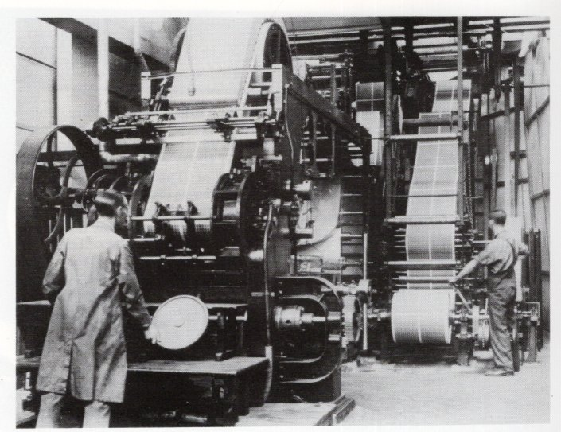
Realizzazione dei francobolli
Questa macchina da stampa, prodotta per Harrison & Sons negli anni 40, poteva produrre fino a 5˙000 fogli/ora, quindi 500˙000 francobolli/ora!
13

Slide 24
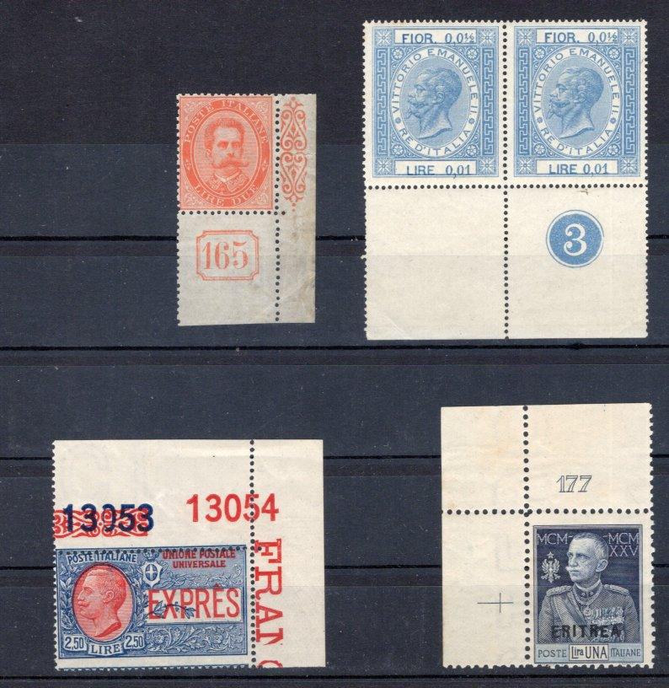
Conclusioni
Lo studio della stampa RCGF e della sua evoluzione offrono al filatelico un interessante punto di vista nella storia postale, italiana e non.
La numerazione delle tavole in area italiana non coinvolge la sola rotocalcografia. Nell’immagine sono riportati I numeri di tavola di altri sistemi di stampa.
Il campo di ricerca offerto allo studioso e al collezionista da è tutt’ora in fase di sviluppo per I nuovi ritrovamenti che possono essere compiuti.
L’esortazione agli appassionati è di continuare e ampliare la ricerca in questo interessante collezione
14

Slide 25
Grazie per l’attenzione
bracciottigicaomo@gmail.com
Via Tolmino 1, Marina di Pietrasanta (LU), 55045
Congresso USFI “Ritorno a Prato”
Istituto di Studi Storici Postali “Aldo Cecchi”
Prato, 13 Settembre 2026
15

